Slide 1
Параметризация локального межзвездного спектра ядер
галактических космических лучей
Студент: Коробков А. О.
Научный руководитель:
Майоров А. Г., доцент, с.н.с.
Научные консультанты:
Юлбарисов Р. Ф., инженер
Сирук С. А., ассистент

Slide 2
Введение
Цель работы: разработка параметризации локального межзвездного спектра ядер водорода и гелия с учётом эффекта солнечной модуляции.
Солнечная модуляция: эффект искажения спектра галактических КЛ (ГКЛ) в области низких энергий при распространении в гелиосфере.
Локальный межзвездный спектр (ЛМС): спектр ГКЛ за пределами области влияния Солнца (гелиосферы).
Актуальность: ЛМС с подобранными параметрами обеспечивает валидацию гипотез об источниках и распространении КЛ в межзвёздной среде.

Slide 3
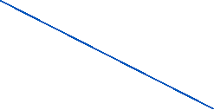
Использованные экспериментальные данные
Диапазон энергий Точка наблюдения | 0.01 – 0.5 ГэВ | 0.5 – 50 ГэВ | >50 ГэВ
За пределами гелиосферы | Voyager-1, -2 | － | －
На орбите Земли | PAMELA | AMS-02, PAMELA | AMS-02, DAMPE, CALET
Баллонные эксперименты | － | － | CREAM, ATIC

Slide 4
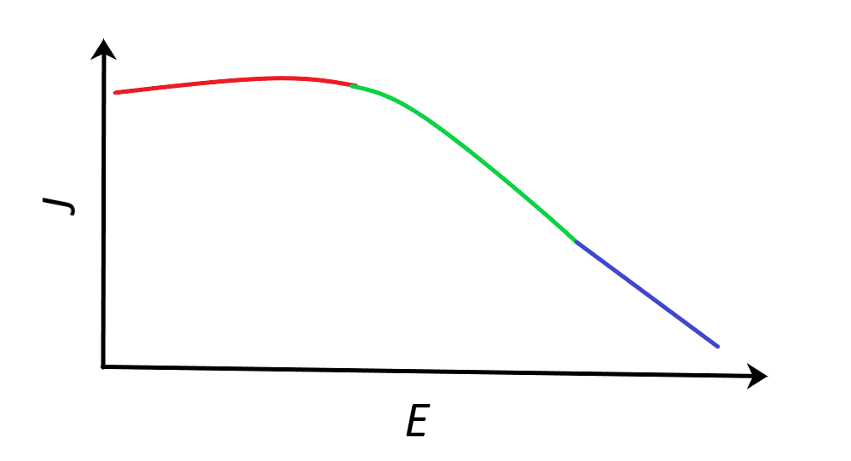
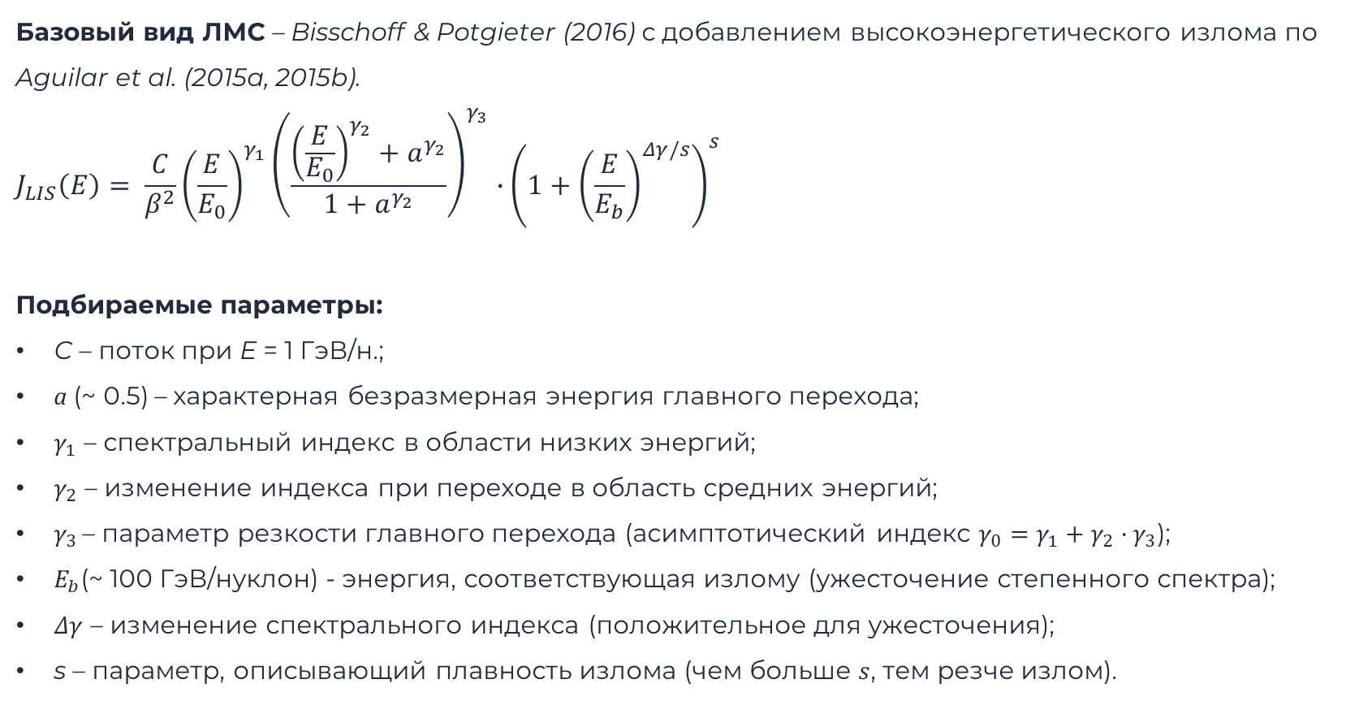
Параметризация локального межзвездного спектра
Базовый вид ЛМС – Bisschoff & Potgieter (2016) с добавлением высокоэнергетического излома по Aguilar et al. (2015a, 2015b).
$$J_{LIS}\left(E\right)= \frac{C}{β^{2}}{{\left(\frac{E}{E_{0}}\right)}^{γ_{1}}\left(\frac{{\left(\frac{E}{E_{0}}\right)}^{γ_{2}}+a^{γ_{2}}}{1+a^{γ_{2}}}\right)}^{γ_{3}}∙{\left(1+{\left(\frac{E}{E_{b}}\right)}^{Δγ/s}\right)}^{s}$$
Подбираемые параметры:
С – поток при E = 1 ГэВ/н.;
a (~ 0.5) – характерная безразмерная энергия главного перехода;
$γ_{1}$ – спектральный индекс в области низких энергий;
$γ_{2}$ – изменение индекса при переходе в область средних энергий;
$γ_{3 }$– параметр резкости главного перехода (асимптотический индекс $γ_{0}=γ_{1}+γ_{2}·γ_{3}$);
$E_{b}$(~ 100 ГэВ/нуклон) - энергия, соответствующая излому (ужесточение степенного спектра);
$Δγ$ – изменение спектрального индекса (положительное для ужесточения);
s – параметр, описывающий плавность излома (чем больше $s$, тем резче излом).
1
2
3

Slide 5
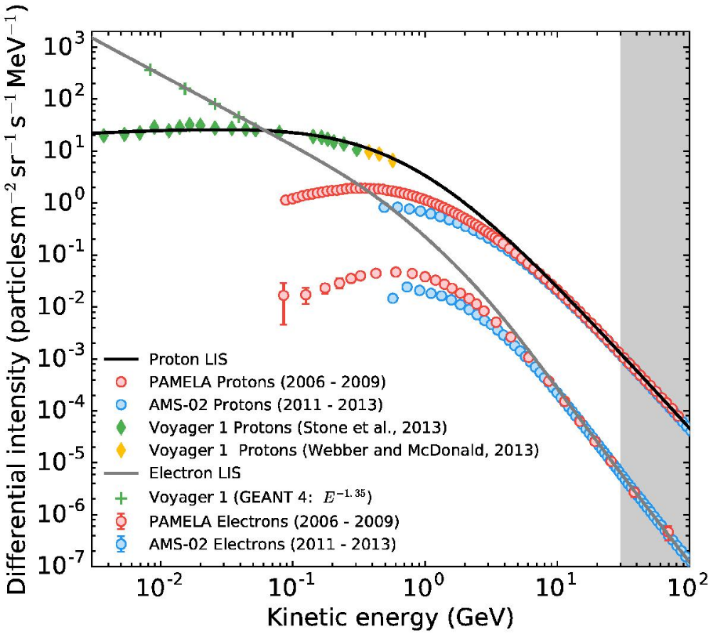
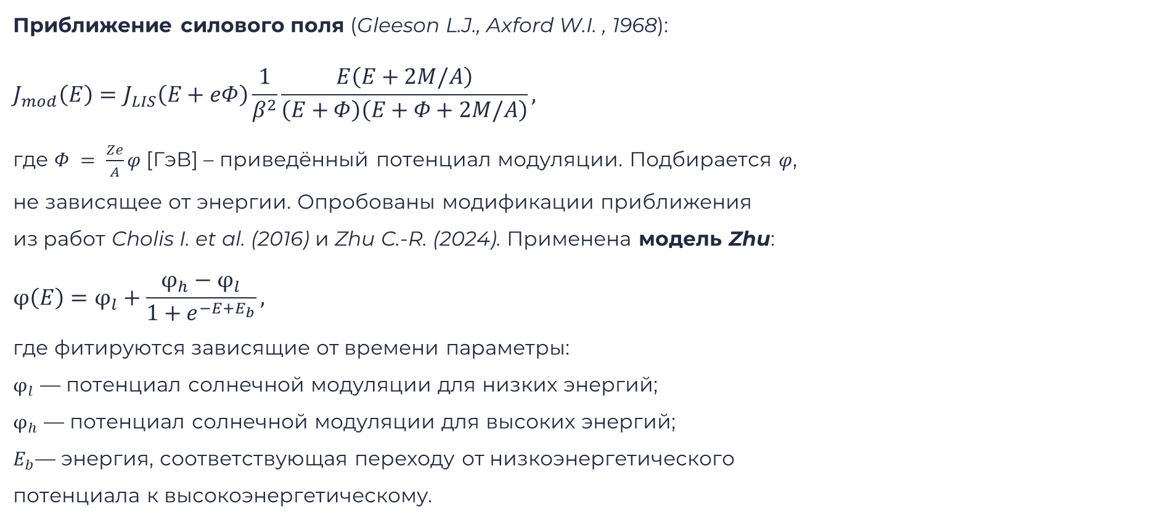
Учёт модуляционного множителя
Приближение силового поля (Gleeson L.J., Axford W.I. , 1968):
$$J_{mod}\left(E\right)=J_{LIS}\left(E+eΦ\right)\frac{1}{β^{2}}\frac{E\left(E+2M/A\right)}{\left(E+Φ\right)\left(E+Φ+2M/A\right)},$$
где $Φ = \frac{Ze}{A}φ$[ГэВ] – приведённый потенциал модуляции. Подбирается $φ$,
не зависящее от энергии. Опробованы модификации приближения
из работ Cholis I. et al. (2016) и Zhu C.-R. (2024). Применена модель Zhu:
$$φ\left(E\right)=φ_{l}+\frac{φ_{h}−φ_{l}}{1+e^{−E+E_{b}}},$$
где фитируются зависящие от времени параметры:
$φ_{l}$ — потенциал солнечной модуляции для низких энергий;
$φ_{h}$ — потенциал солнечной модуляции для высоких энергий;
$E_{b}$— энергия, соответствующая переходу от низкоэнергетического
потенциала к высокоэнергетическому.

Slide 6
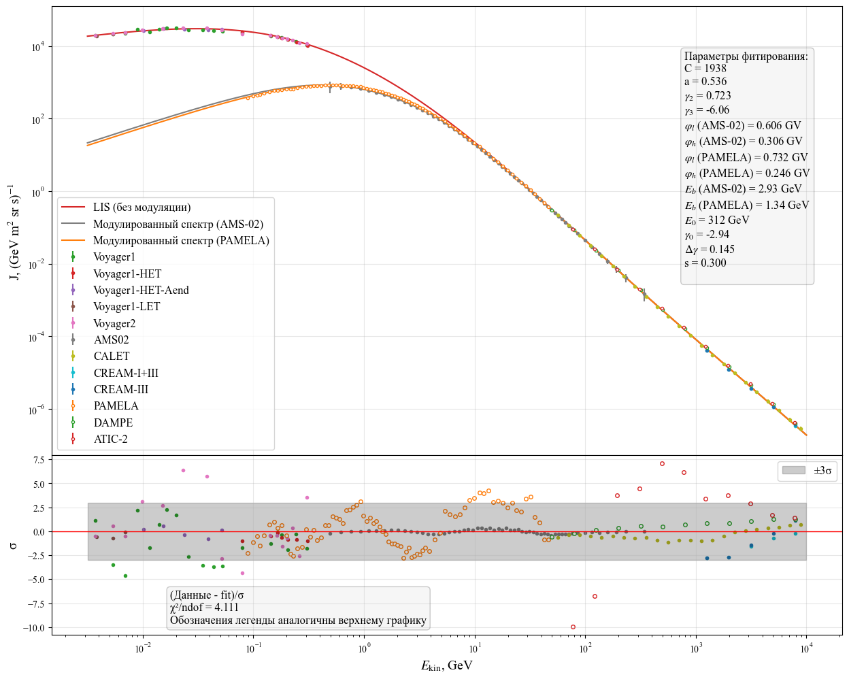
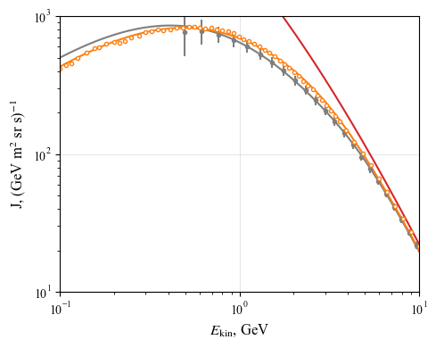
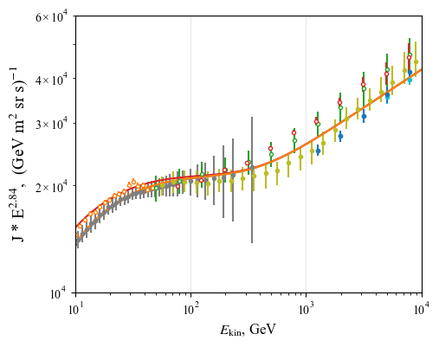
Фит данных о дифференциальных потоках ядер водорода
χ²/d.f. = 4.1

Slide 7
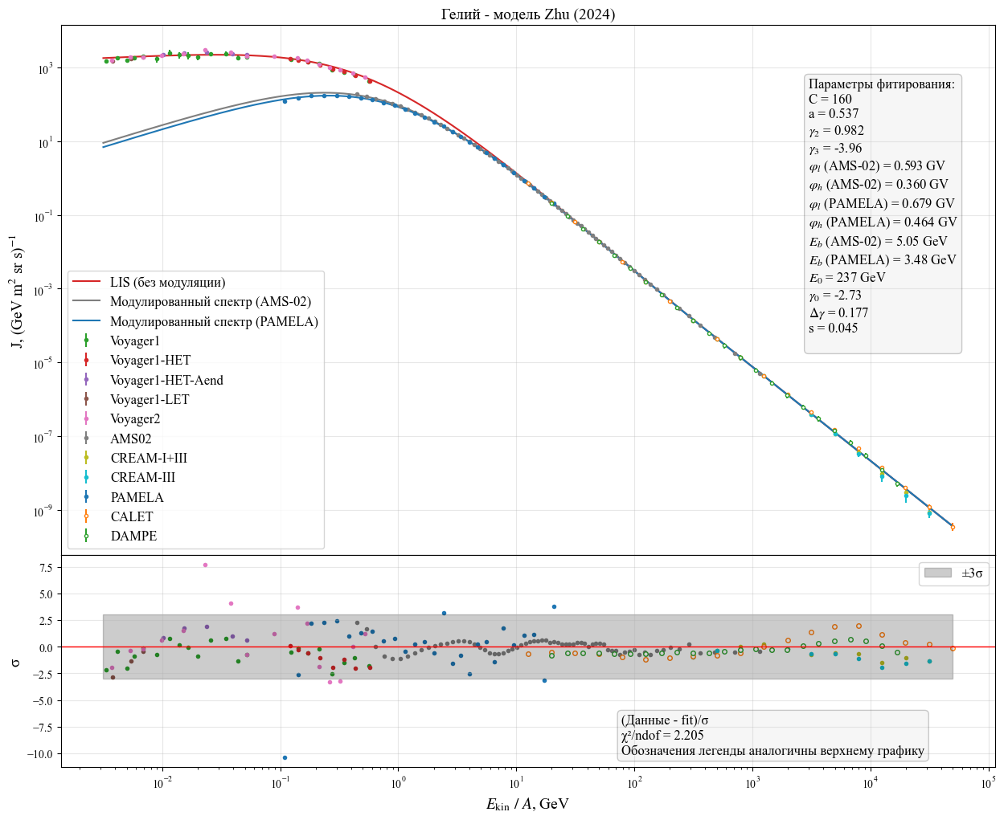
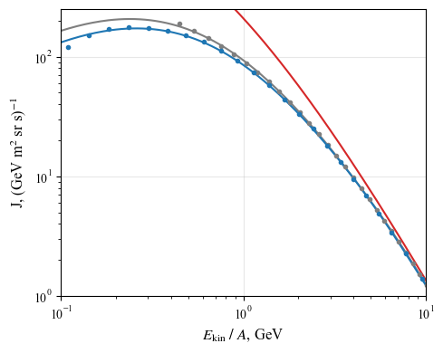
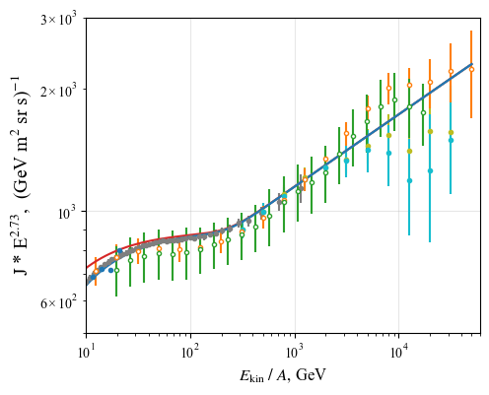
Фит данных о дифференциальных потоках ядер гелия
χ²/d.f. = 2.2

Slide 8
Заключение
В рамках работы:
проведён обзор экспериментальных измерений и теоретических работ по изучению локального межзвёздного спектра;
создана параметризация локального межзвездного спектра ядер водорода и гелия, содержащая 11 параметров, из которых 3 меняются во времени.
Применение и перспективы работы:
Генерация распределения частиц в атмосфере Земли или интегрирование в стандартные пакеты моделирования распространения КЛ.
Описание ядер с Z > 2, а также использование данных ежемесячных измерений спектрометрами AMS-02 и PAMELA.

Slide 9
Спасибо за внимание!

